Slide 1

PHÂN TÍCH HÀNH VI NGƯỜI DÙNG THIẾT BỊ DI ĐỘNG BẰNG KNN
ĐẠI HỌC QUỐC GIA THÀNH PHỐ HỒ CHÍ MINH
TRƯỜNG ĐẠI HỌC BÁCH KHOA
BÁO CÁO BÀI TẬP LỚN MÁY HỌC CƠ BẢN VÀ ỨNG DỤNG (EE3169)
Lớp L01 - Nhóm 17
GVHD: ThS. Nguyễn Khánh Lợi
Họ và tên | MSSV | Đóng góp | Ghi chú
Phạm Khánh | 2011391 | 40% | NT
Võ Văn Trí Anh | 2010137 | 30%
Phan Vũ Bảo Tín | 2010701 | 30%

Slide 2
Dữ liệu hành vi người dùng
Tên đặc trưng | Kiểu dữ liệu | Mô tả
User ID | Integer | Mã định danh duy nhất cho mỗi người dùng.
Device Model | String | Mẫu thiết bị di động (ví dụ: Google Pixel 5, iPhone 12).
Operating System | String | Hệ điều hành của thiết bị (Android hoặc iOS).
App Usage Time (min/day) | Integer | Tổng thời gian sử dụng ứng dụng trong ngày (đơn vị: phút).
Screen On Time (hours/day) | Float | Thời gian bật màn hình thiết bị trong ngày (đơn vị: giờ).
Battery Drain (mAh/day) | Integer | Lượng pin tiêu hao trung bình mỗi ngày (đơn vị: mAh).
Number of Apps Installed | Integer | Số lượng ứng dụng đã cài đặt trên thiết bị.
Data Usage (MB/day) | Integer | Lượng dữ liệu đã sử dụng trung bình mỗi ngày (đơn vị: MB).
Age | Integer | Độ tuổi của người dùng.
Gender | String | Giới tính của người dùng (Male/Female).
User Behavior Class | Integer | Nhãn phân loại hành vi người dùng (1, 2, 3, 4) dựa trên mức độ sử dụng.
https://www.kaggle.com/datasets/valakhorasani/mobile-device-usage-and-user-behavior-dataset/

Slide 3
Dữ liệu hành vi người dùng
User ID | Device Model | Operating System | App Usage Time (min/day) | Screen On Time (hours/day) | Battery Drain (mAh/day) | Number of Apps Installed | Data Usage (MB/day) | Age | Gender | User Behavior Class
1 | Google Pixel 5 | Android | 393 | 6.4 | 1872 | 67 | 1122 | 40 | Male | 4
2 | OnePlus 9 | Android | 268 | 4.7 | 1331 | 42 | 944 | 47 | Female | 3
3 | Xiaomi Mi 11 | Android | 154 | 4.0 | 761 | 32 | 322 | 42 | Male | 2
4 | Google Pixel 5 | Android | 239 | 4.8 | 1676 | 56 | 871 | 20 | Male | 3
5 | iPhone 12 | iOS | 187 | 4.3 | 1367 | 58 | 988 | 31 | Female | 3

Slide 4
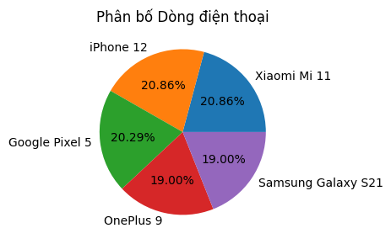
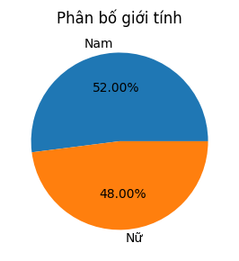
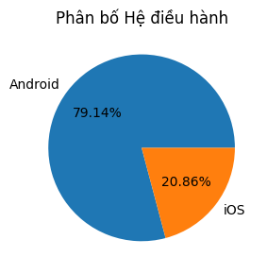
Mô tả dữ liệu

Slide 5
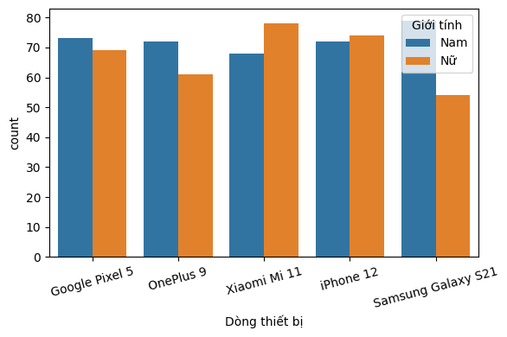
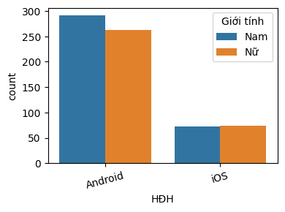
Mô tả dữ liệu

Slide 6
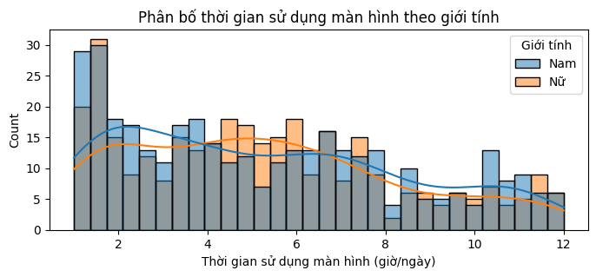
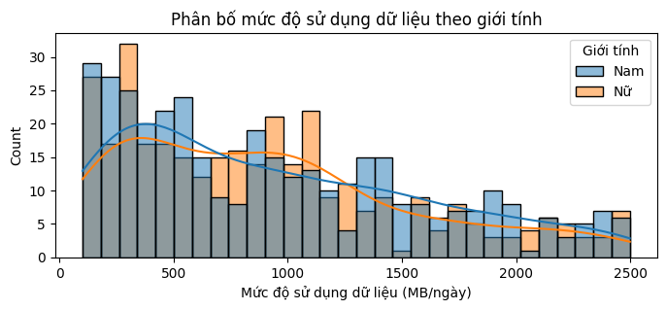
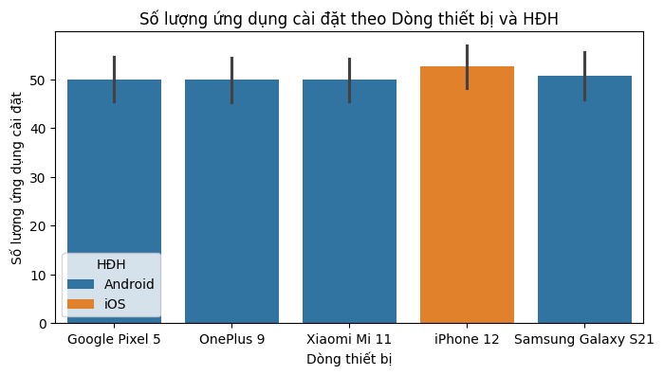
Mô tả dữ liệu

Slide 7
Xây dựng mô hình KNN
knn = KNeighborsClassifier()
Khởi tạo mô hình KNN với các tham số mặc định:
Tham số | Mô tả
n_neighbors | Số lượng neighbor gần nhất (mặc định 5).
weights | Trọng số của các neighbor (mặc định: 'uniform', tất cả neighbor có cùng trọng số).
algorithm | Thuật toán tìm kiếm neighbor gần nhất (mặc định: 'auto', thuật toán tự động lựa chọn phù hợp).
leaf_size | Kích thước là trong cây tìm kiếm (mặc định: 30).
p | Hệ số trong khoảng cách Minkowski (mặc định: 2 (khoảng cách Euclidean)).
metric | Hàm đo khoảng cách (mặc định là 'minkowski').

Slide 8
Tối ưu hóa mô hình KNN với RandomizedSearchCV
knn = KNeighborsClassifier() params = {'n_neighbors': list(np.arange(2,32))} model = RandomizedSearchCV(knn, random_state=20, scoring='accuracy', param_distributions=params, cv=10)
RandomizedSearchCV:
công cụ trong sklearn giúp tối ưu hóa tham số mô hình
thực hiện tìm kiếm ngẫu nhiên trong không gian tham số
Tham số | Mô tả
knn | Mô hình cần tối ưu hóa tham số
random_state=20 | Trạng thái seed ngẫu nhiên
scoring='accuracy' | Chỉ số để đánh giá hiệu suất của mô hình là độ chính xác (accuracy)
param_distributions =params | Không gian tham số mà thuật toán sẽ thử trong quá trình tìm kiếm ngẫu nhiên. params là một dictionary chứa các tham số cần tối ưu hóa: n_neighbors: Tham số này sẽ thử các giá trị từ 2 đến 31
cv=10 | 10-fold cross-validation

Slide 9
Huấn luyện mô hình
def train(model, x_train, y_train):
model.fit(x_train, y_train)
print(model.best_params_)
print(model.best_score_)
return model.best_estimator_
nknn = train(model, x_train, y_train)
Tham số tối ưu: {'n_neighbors': np.int64(3)}
Accuracy: 0.988534107402032

Slide 10
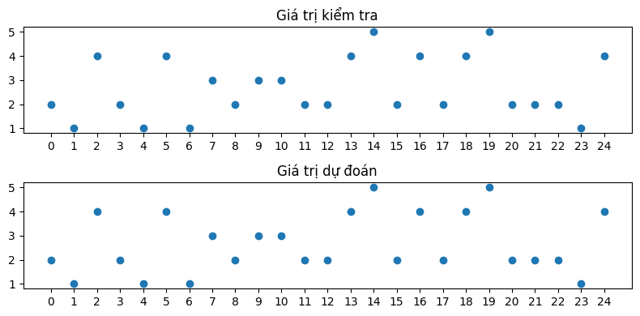
Kết quả dự đoán

Slide 11
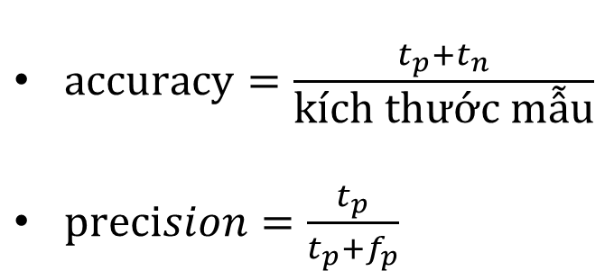
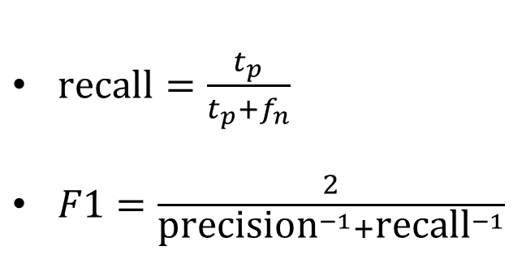
Thước đo đánh giá hiệu suất mô hình
 | Được dự đoán là đúng | Được dự đoán là sai
Thực tế đúng | tp (đúng thật) | fp (đúng giả)
Thực tế sai | fn (sai giả) | tn (sai thật)
$\text{accuracy}=\frac{t_{p}+t_{n}}{\text{k}\text{í}\text{ch} \text{th}\text{ướ}\text{c} \text{m}\text{ẫ}\text{u}}$
$\text{preci}sion=\frac{t_{p}}{t_{p}+f_{p}}$
$\text{recall}=\frac{t_{p}}{t_{p}+f_{n}}$
$F1=\frac{2}{{\text{precision}}^{−1}+{\text{recall}}^{−1}}$
Notes:
Accuracy: Tỉ lệ trường hợp dự đoán đúng thực tế (đúng thật và sai thật) so với tổng số mẫu dữ liệu
Precision: Đặc trưng cho khả năng bộ phân loại không gán nhầm nhãn sai thành đúng. Precision bằng 1 khi không có trường hợp đúng giả.
Recall: Đặc trưng cho khả năng bộ phân loại tìm thấy tất cả mẫu dữ liệu đúng là thực sự đúng. Recall bằng 1 khi không có trường hợp sai giả
Điểm F1: Là trung bình điều hòa giữa precision và recall. Điểm F1 mang tính đại diện hơn trong việc đánh giá độ chính xác trên đồng thời precision và recall.
Nhận xét:
- Accuracy có công thức tường minh và dễ diễn giải, tuy nhiên - accuracy đo lường trên tất cả các nhãn mà không quan tâm đến độ chính xác của từng nhãn.
- Điểm F1 đánh giá độ chính xác của dữ liệu trên từng nhãn. Điểm F1 được tính toán trên nhóm mẫu đúng thật, trong khi accuracy được tính toán trên nhóm mẫu
đúng thật và sai thật.

Slide 12
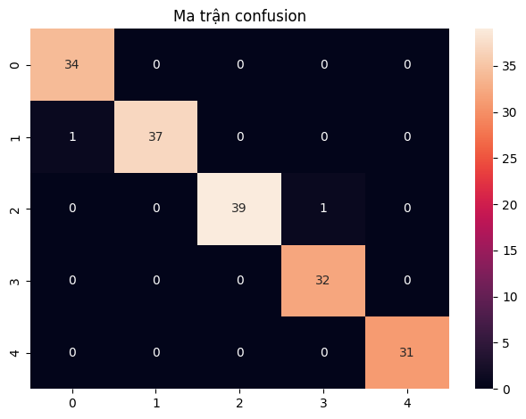
Hiệu suất phân loại
Notes:
Hàng: Lớp thực tế
Cột: Lớp dự đoán

Slide 13
Hiệu suất phân loại
Báo cáo hiệu suất phân loại:
precision recall f1-score support
1 1.0000 0.9714 0.9855 35
2 0.9737 1.0000 0.9867 37
3 0.9750 1.0000 0.9873 39
4 1.0000 0.9697 0.9846 33
5 1.0000 1.0000 1.0000 31
accuracy 0.9886 175
macro avg 0.9897 0.9882 0.9888 175
weighted avg 0.9889 0.9886 0.9886 175

Slide 14
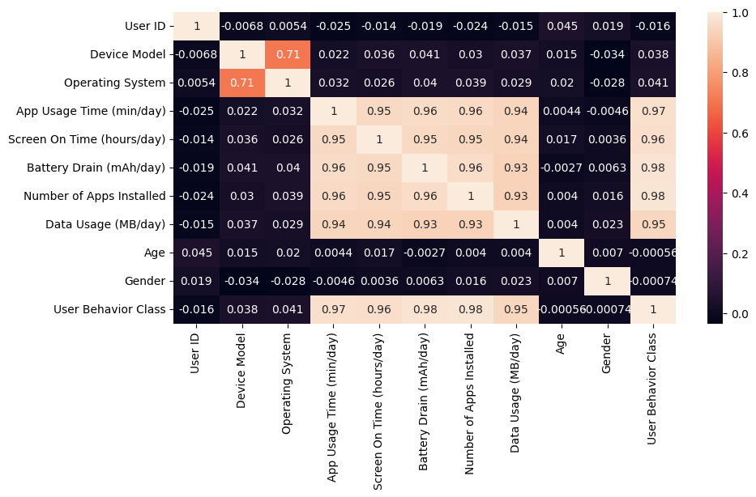
Ma trận tương quan giữa các đặc trưng

Slide 15
Huấn luyện lại với các đặc trưng có tương quan lớn với ngõ ra
Trước
Tham số tối ưu: {'n_neighbors': np.int64(3)}
Accuracy: 0.988534107402032
Sau
Tham số tối ưu: {'n_neighbors': np.int64(15)}
Accuracy: 1.0

Slide 16

Huấn luyện lại với các đặc trưng có tương quan lớn với ngõ ra
Trước
Sau

Slide 17
So sánh hiệu suất phân loại
Trước
Sau
Báo cáo hiệu suất phân loại:
precision recall f1-score support
1 1.0000 0.9714 0.9855 35
2 0.9737 1.0000 0.9867 37
3 0.9750 1.0000 0.9873 39
4 1.0000 0.9697 0.9846 33
5 1.0000 1.0000 1.0000 31
accuracy 0.9886 175
macro avg 0.9897 0.9882 0.9888 175
weighted avg 0.9889 0.9886 0.9886 175
Báo cáo hiệu suất phân loại:
precision recall f1-score support
1 1.0000 1.0000 1.0000 35
2 1.0000 1.0000 1.0000 37
3 1.0000 1.0000 1.0000 39
4 1.0000 1.0000 1.0000 33
5 1.0000 1.0000 1.0000 31
accuracy 1.0000 175
macro avg 1.0000 1.0000 1.0000 175
weighted avg 1.0000 1.0000 1.0000 175

